Slide 1
Историческая статистика деятельности банковских учреждений Петербурга-Петрограда-Ленинграда
Антон Леонидович Дмитриев
к.э.н., доцент
СПбГЭУ/СПбГУ/РАНХИГиС

Slide 2
В 2001-2004 гг. под редакцией И.И. Елисеевой был издан Юбилейный статистический сборник «Санкт-Петербург. 1703-2003», подготовленный к 300-летнему юбилею города.
В сборнике были представлены исторические статистические ряды по всем сферам городской жизни (население, промышленность, транспорт, здравоохранение, политическая жизнь и т.д.).
Большой раздел был посвящен финансам (банки, ломбарды, общества взаимного кредита, страхование).

Slide 3
Проблемы
1. Построение продолжительных временных рядов оказалось весьма сложным делом.
Причины: отсутствие данных, разнопорядковость явлений и величин
2. Источники данных и их надежность.
Различная степень достоверности данных
3. Проблема денежных измерителей: пересчитывать или нет данные по XVIII-XX вв. или нет?
4. Соединение разных периодов российской истории – дореволюционный, светский, постсоветский.

Slide 4
Краткая история вопроса
В петровские времена функции банков выполняли коллегии, учреждавшиеся с 1710-х гг. С 1717 г. Берг-коллегия начала выдачу казенных ссуд, а с 1723 г. – Мануфактур-коллегия.
Первое кредитное учреждение банковского типа – Монетная контора, которая в 1733-1758 гг. осуществляла выдачу ссуд дворянству на 1 год под залог серебра и золота из расчета 8% годовых. В 1730-1750-х гг. – Адмиралтейств-коллегия, Главная канцелярия артиллерии и др.
В 1754 г. учрежден Государственный заемный банк, предельно-допустимая ставка 6% годовых. (Состоял из Дворянского заемного банка с конторами в СПб. и М. и Купеческого банка (Банка для поправления при СПб порте коммерции и купечества.)
1758 г. – открытие Банковской конторы вексельного производства для обращения медных денег (Медный банк).
1768 г. – в СПб. и М. учреждены ассигнационные банки эмиссионного типа.

Slide 5
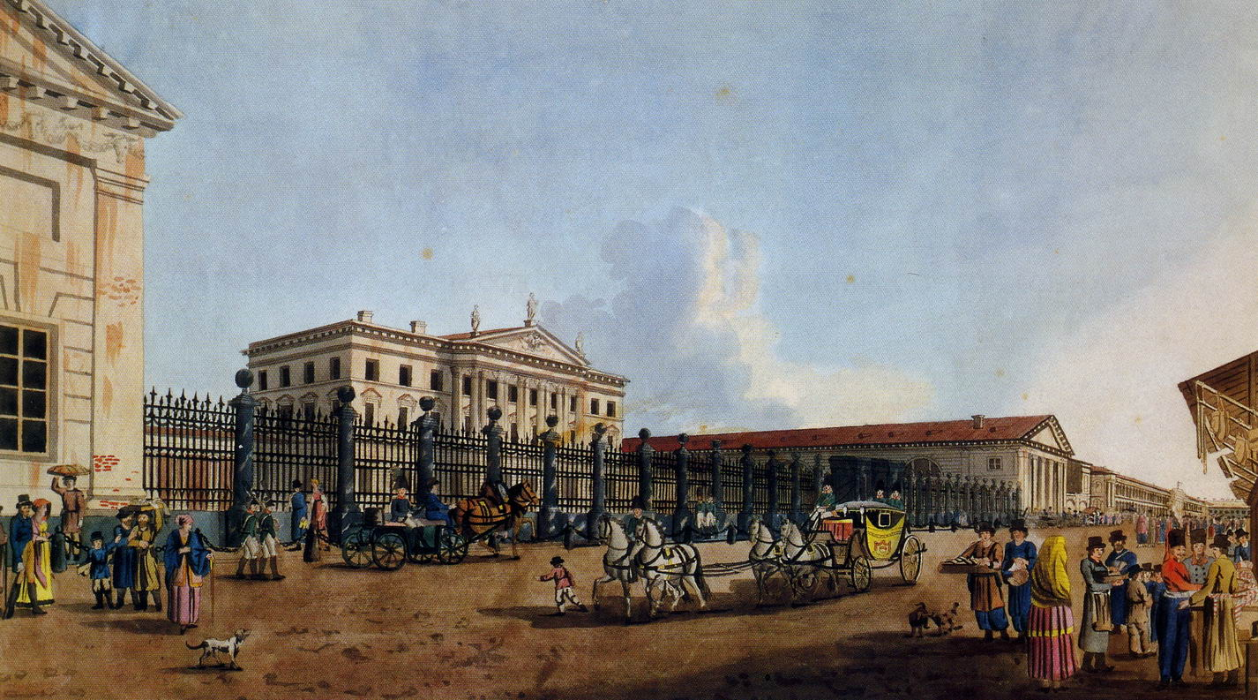
Ассигнационный банк в СПб, 1820-е гг., гравюра Б. Патерсена.

Slide 7
Советский период
14.12.1917 г. декрет о национализации всех частных банков. Вливаются в Народный банк.
1922 г. образована контора Промышленного банка (затем – Ленинградская областная контора (1927)).
1922 г. Петроградское отделение банка потребительской кооперации (Покобанк), с 1932 г. Лен.контора Всесоюзного банка финансирования капитального строительства кооперации.
1922 г. Петроградское отделение Российского комм. банка (с 1924 – Банка для внешней торговли СССР).
1924 г. АО Электробанк.
К 1926 г. в Ленинграде 4 общества взаимного кредита.
1932 г. реорганизация банков: Промбанк, Сельхозбанк, Всекобанк, Цекомбанк. Банки вошли в состав системы Наркомфина СССР.

Slide 8
1772 г. – выдача ссуд под залог драгоценностей в СПб. и М. - сохранные ссудные казны при Воспитательных домах.
1797 г. – Вспомогательный для дворянства банк (в 1812 г. дела переданы Государственному заемному банку).
1817 г. основан Государственный коммерческий банк.
До 1860-х гг. в России не было развитой кредитной системы – почти все кредитное дело сосредоточено в нескольких казенных банках в СПб.
1860 г. – учреждение Государственного банка «для оживления торговых оборотов и для упрощения денежной кредитной системы»
1864 г. – Петербургский частный коммерческий банк – первый акционерный банк в России.

Slide 9
Публикации государственной (официальной) статистики
«Статистический временник Российской империи. Сер. 2»
Вып. 9. Статистика русских банков. Ч. 1. Обработал И.Кауфман. СПб.,1872
Вып. 11. Статистика русских банков. Ч. 2. Обработал И.Кауфман. СПб.,1875
«Статистический временник Российской империи. Сер. 3»
Вып. 15. Статистика государственных финансов России в 1862-1884 гг. Разработал И. Кауфман. СПб., 1886.
«Временник Центрального статистического комитета МВД»
1892, № 22 Вексельные курсы России за 50 лет. 1841-1890 гг. Сост. И. Кауфман. СПб., 1892.

Slide 10
«Статистика российской империи» с 1887 г.
Т. 1. Сборник сведений по России за 1884-1885 гг. СПб., 1887.
Т. 10. Сборник сведений по России. 1890. СПб., 1890.
Т. 40. Сборник сведений по России. 1896. СПб., 1897.
В этих изданиях разделы «Операции и прибыли Государственного банк», «Ежемесячное состояние главных операций Госбанка», «Обороты Общества взаимного поземельного кредита».
«Ежегодник России» с 1905 г.
Разделы: «Государственные сберегательные кассы», «Учреждения мелкого кредита в России», «Операции Государственного крестьянского банка», «Операции Государственного дворянского земельного банка».

Slide 11
Динамика роста частных вкладов и ссудных операций Петербургской сохранной казны, 1771-1780 гг.
Годы | Сумма вложенных денег, тыс. руб. | Выданные в заем деньги, тыс. руб.
1771-1774 | 581,1 | 715,4
1775 | 681,0 | 800,7
1776 | 915,1 | 1029,3
1777 | 1101,3 | 1182,1
1778 | 1501,4 | 1631,5
1779 | 2022,6 | 2174,1
1780 | 2248,4 | 2480,5
Петербург. История банков / Б.В. Ананьич, С.Г. Беляев и др. СПб., 2001. С. 53. (РГИА. Ф. 758. Оп. 6. Д. 292. Л.10).

Slide 12
Ссуды, выданные в заем Петербургским воспитательным домом под залог имений, каменных домов и обязательств, 1814-1831 гг., тыс. руб.
Год | Выдано ссуд | Год | Выдано ссуд
1814 | 24222,6 | 1824 | 155923,6
1815 | 29206,7 | 1826 | 186458,7
1817 | 41009,2 | 1827 | 193643,6
1819 | 70574,7 | 1831 | 228454,6
1823 | 135615,6
Петербург. История банков / Б.В. Ананьич, С.Г. Беляев и др. СПб., 2001. С. 85. (РГИА. Ф.759. Оп. 30. Д.1733. Л. 2).

Slide 13
Количество акционерных банков, 1875-1914 гг., ед. (Гиндин И.Ф. Коммерческие банки, М., 1948. С. 215)
Акци-онер-ные банки | 1875 | 1881 | 1893 | 1900 | 1908 | 1914 | Всего ор-ганизовано | Всего ликви-дировано
Петербургские | 5 | 5 | 10 | 10 | 11 | 13 | 12*
Московские | 3 | 3 | 4 | 4 | 5 | 8 | 6* | 2
Провинциальные | 25 | 25 | 26 | 29 | 23 | 29 | 23 | 24*
Всего | 39 | 33 | 40 | 43 | 39 | 50 | 38 | 27
*Уменьшение числа провинциальных банков произошло в следствие перемены адресов Азовско-Донского и Сибирского, ставших петербургскими, и Южно-Русского промышленного, ставшим московским. Они увеличили число СПб. и М. банков.

Slide 14
Кредитная система Петербурга, 1881-1914 гг., на 1 января млн руб. (Гиндин И.Ф. Коммерческие банки, М., 1948. С. 68, 105, 205)
Операции | 1881 г. |  | 1900 г. |  | 1914
 | Всего по России | в т.ч. по СПб. | Всего по России | в т.ч. по СПб. | Всего по России | в т.ч. по СПб.
Учетные операции | 477,6 | 73,6 (15,4%) | 846,5 | 104,8(12,3%) | 2670,2 | 366,8(13,6%)
Все учетно-ссудные операции | 833,9 | 223,7(26,8%) | 1498,4 | 265,1(17,7%) | 5330,6 | 1101,0(20,7%)
Основные активы | 971,9 | 290,7(29,9%) | 1989,6 | 504,3(25,1%) | 7203,0 | 2142,8(29,8%)
Капиталы (все) | 182,6 | 69,7(38,2%) | 431,9 | 217,7(50,3%) | 1110,8 | 619,5(55,7%)
Текущие счета и вклады | 749,2 | 132,7(17,7%) | 1046,6 | 206,3(19,7%) | 3646,2 | 965,8(26,7%)
Основные пассивы | 1077,1 | 296,4(27,6%) | 2364,5 | 1052,7(44,5%) | 6918,9 | 2948,1(42,6%)

Slide 15
Кредитная система Петербурга по видам кредитных операций, 1881-1914 гг. (Гиндин И.Ф. Коммерческие банки, М., 1948. С. 420-429)
В разрезе:
Государственный банк
Акционерные банки
Общества взаимного кредита
АКТИВ:
Собственные ценные бумаги, Учет векселей, Ссуды, Онколь, Корреспондентские счета лоро с обеспечением, Корреспондентские счета лоро без обеспечения, Корреспонденты ностро
ПАССИВ:
Основные капиталы, Вклады (всего), Текущие счета Департамента казначейства, Переучет и перезалог, Корреспонденты лоро, Корреспонденты ностро.

Slide 17
Общества взаимного кредита на 1.10.1925 г. в Ленинграде (Банковский справочник. Все кредитные учреждения Союза ССР / под ред. В.В. Варзара. М., 1926. С. 316-320)
Название | Дата открытия действий | Число членов | Состав капитала ко всему капиталу, %
Первое общество взаимного кредита в Л. | 1922 | 752 | - | 11,0 | 89,0
Ленинградское об-во взаимного кредита арендованной и частной промышленности | 1923 | … | 1,7 | 2,2 | 96,1
Ленинградское об-во взаимного кредита средней и мелкой пром. | 1924 | 391 | 1,5 | 6,0 | 92,5
Ленин. Торгово-пром. об-во взаимного кредита | 1922 | 961 | 1,0 | - | 99,0

Slide 18
Ломбарды
1729 г. монетной конторе указам Петра II повелевалось выдавать ссуды под заклад золотых и серебряных вещей за проценты из 8% годовых.
1772 г., как отмечалось выше, открыты Санкт-Петербургская и Московская ссудные казны (казенные ломбарды).
1840 г. в СПб. создана Компания для хранения и залога разных движимостей и товаров.
1899 г. в СПб открылся второй городской ломбард, с основным капиталом 1 млн руб.
1913 г. На долю Петербургской ссудной казны приходилось 33,2% от общей суммы закладов всех ломбардов России.
1919 г. все частные ломбарды переданы в ведение Совета коммунального хозяйства. В 1920 г. деятельность всех ломбардов прекращена.
1923 г. открытие в Петрограде ломбарда (НЭП). В 1924 г. – АО «Ленинградский городской ломбард».
1929 г. АО преобразовано в Ленинградский коммунальный ломбард с 7-ю отделениями.
1960 г. открытие Центрального ломбарда.
К 2002 г. в городе действовали 70 ломбардов.

Slide 19
Деятельность Санкт-Петербургской ссудной казны, 1772-1915 гг. (С.-Петербургская ссудная казна (казенный ломбард). 12.01.1901. СПб., 1901. С. 7).
Годы | В среднем за год выдано
 | единиц | тыс. руб.
1772-1820 | - | 430,0
1821-1830 | 47934 | 2024,6
1831-1840 | 56837 | 2573,0
1841-1850 | 64817 | 3427,1
1851-1860 | 72042 | 3897,2
1861-1870 | 88247 | 6050,0
1871-1880 | 75945 | 6262,6
1881-1890 | 83966 | 7062,8
1891-1900 | 79645 | 6359,4

Slide 20
Операции Ленинградского ломбарда, 1925/26-1990 гг. (ЦГА СПб. Ф. 1000. Оп. 11. Д. 365; Оп. 71. Д. 65; Ф. 5384. Оп. 25. Д. 1581; Ф. 3385. Оп. 1. Д. 14, 138, 373, 561)
Показатели | 1934 | 1940 | 1950
ВЫДАЧА ССУД
Кол-во операций, тыс.ед. | 1526 | 2425,7 | 1336,6
Сумма, млн руб. | 0,460 | 214,6 | 285,6
Средний размер ссуды, руб. | 30,2 | 88 | 213
ВОЗВРАТ ССУД
Кол-во операций, тыс.ед. | - | 2154 | 1303
Сумма, млн руб. | - | 195 | 278
Средний размер ссуды, руб. | - | 90 | 213

Slide 21
Операции Ленинградского ломбарда, 1925/26-1990 гг.
Показатели | 1960 | 1970 | 1980 | 1990
Количество ссуд, выданных под залог вещей, тыс.ед. | 1951 | 1615 | 1625 | 1645
Количество принятых хранений, тыс.ед. | 102,8 | 56 | 34 | 17
Количество погашенных ссуд, тыс.ед. | 1686 | 1603 | 1594 | 1672
Количество выданных хранений, тыс.ед. | 103,2 | 55 | - | -
Сумма выданной ссуды, тыс.руб. | 42416,9 | 48535 | 134150 | 215121
Средний размер выданной ссуды, руб. | 24,70 | 30,05 | 82,56 | 130,74
Сумма возвращенной ссуды, тыс. руб. | 43283,3 | 47953 | 129502 | 203801

Slide 22
КОНЕЦ.
Благодарю за внимание!

